Slide 1

23.10.20
2023-2 기전융합종합설계 8주차 진행상황
Spark Test를 이용한 강종 분류
기계제어공학부 21801017 김은찬
지도: 김영근 교수님

Slide 2
이번주 진행 상황
주차(Week)
3 | 4 | 5 | 6 | 7 | 8 | 9 | 10 | 11 | 12 | 13 | 14 | 15
Spark Test 공부
데이터 전처리 및 특징 추출
특징 기반 분류 기법 실험
논문 작성 및 보완
큰 파열 스파크만 사용 (100%)
HOG 알고리즘 적용 (100%)
주파수 변환 (0%)
Feature Pool (80%)

Slide 3
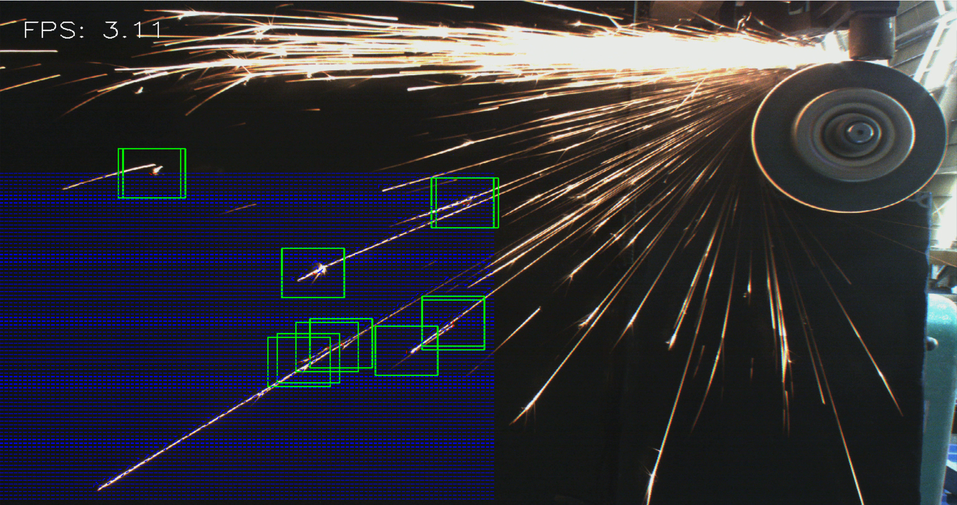
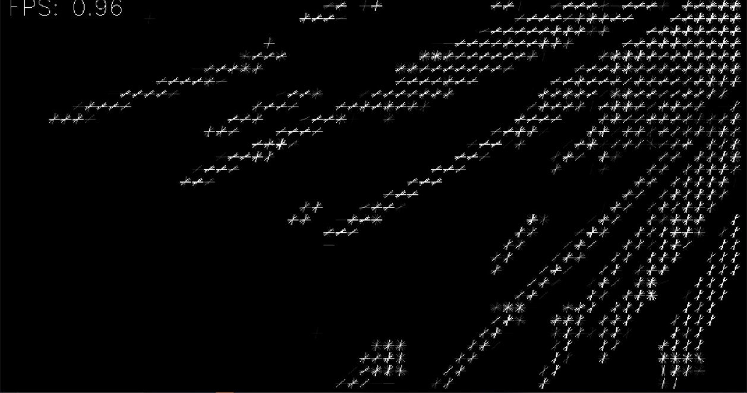
HOG 적용
PCA 사용 시 평균 3fps 정도를 보임
HOG 사용 시 평균 1fps 이하를 보임
연산량
<

Slide 4
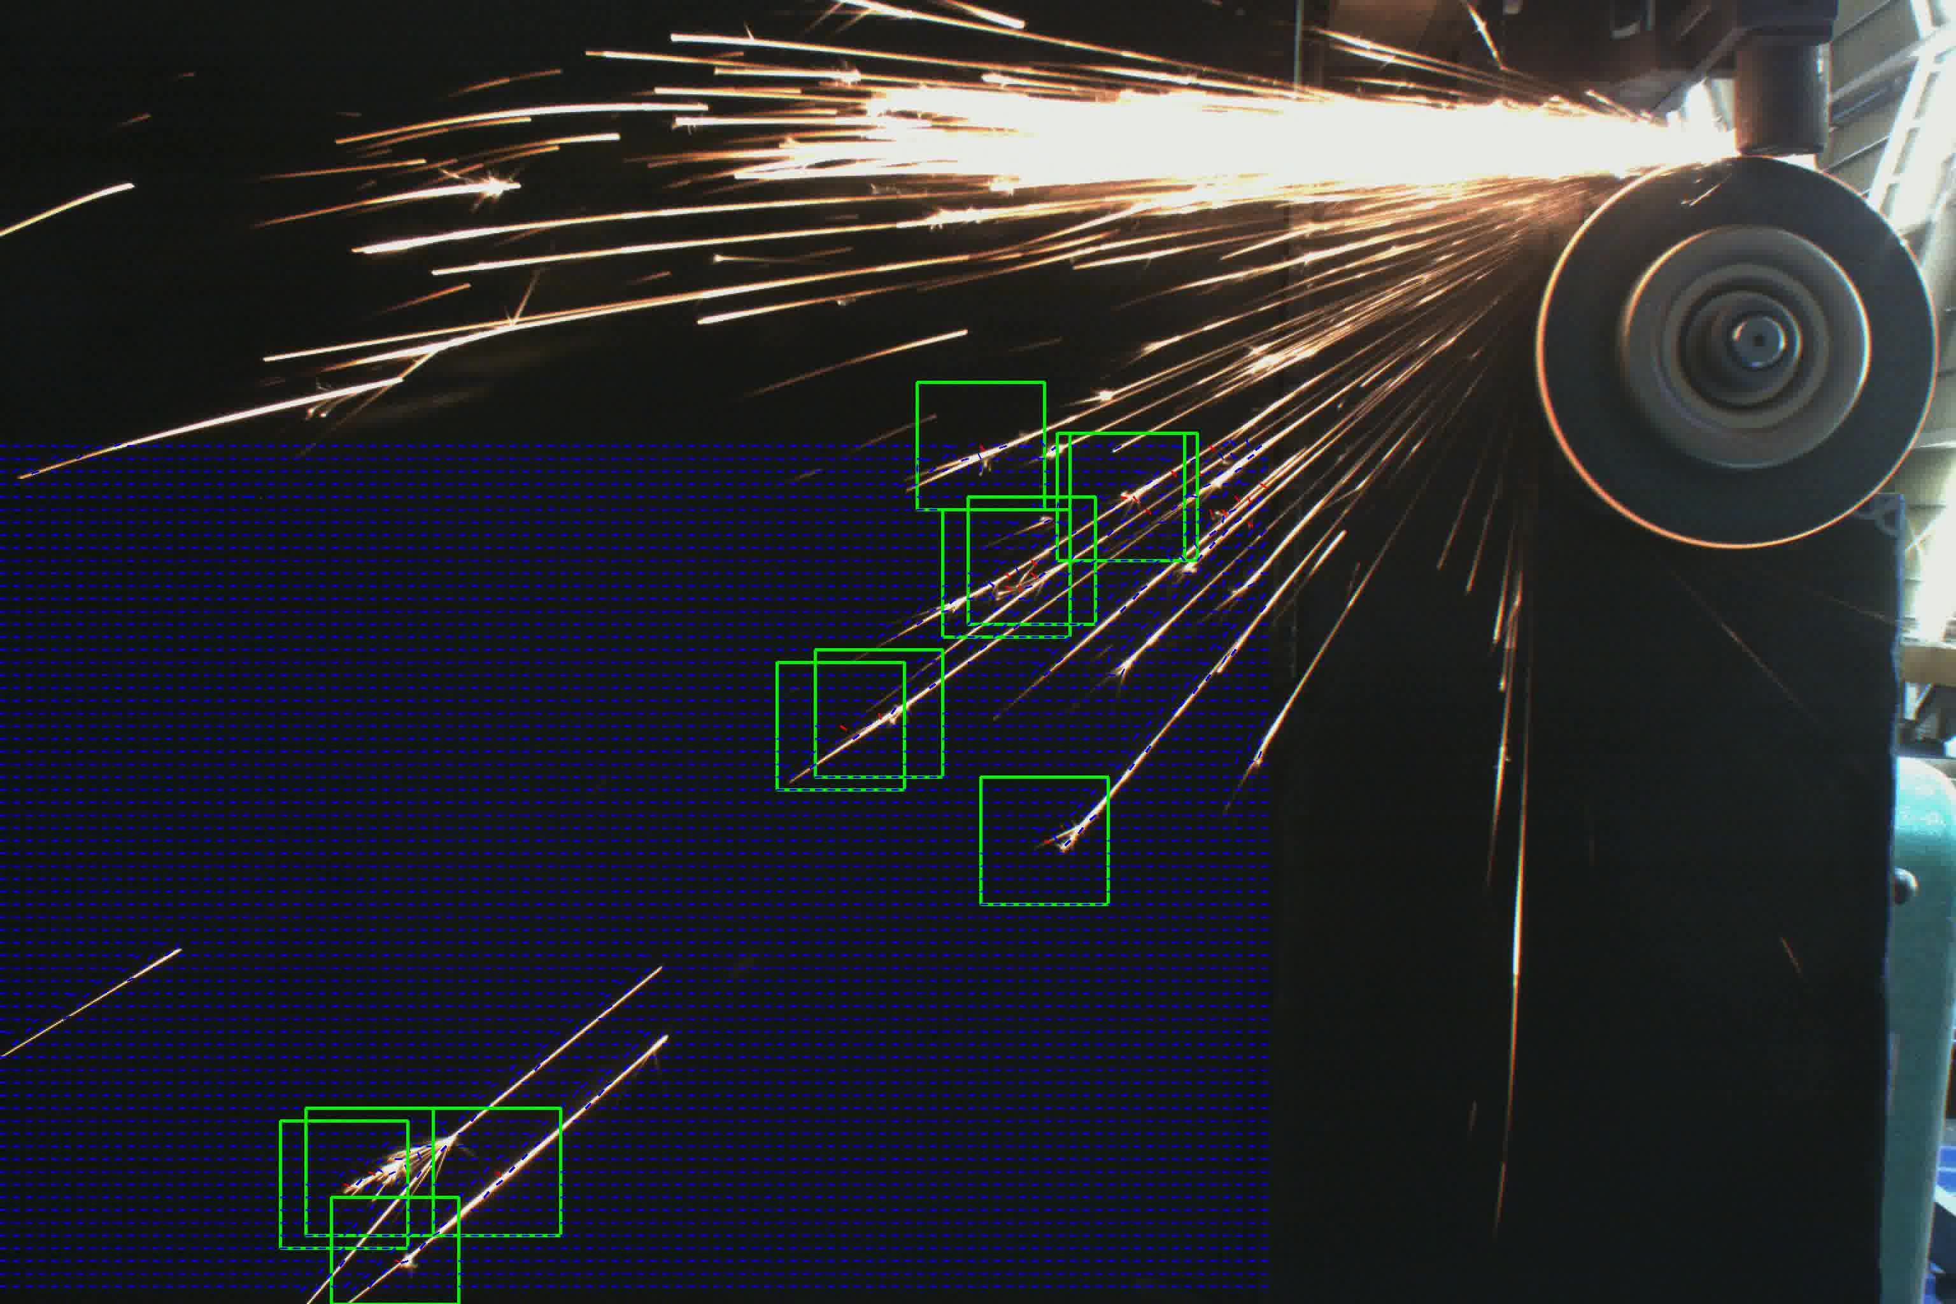
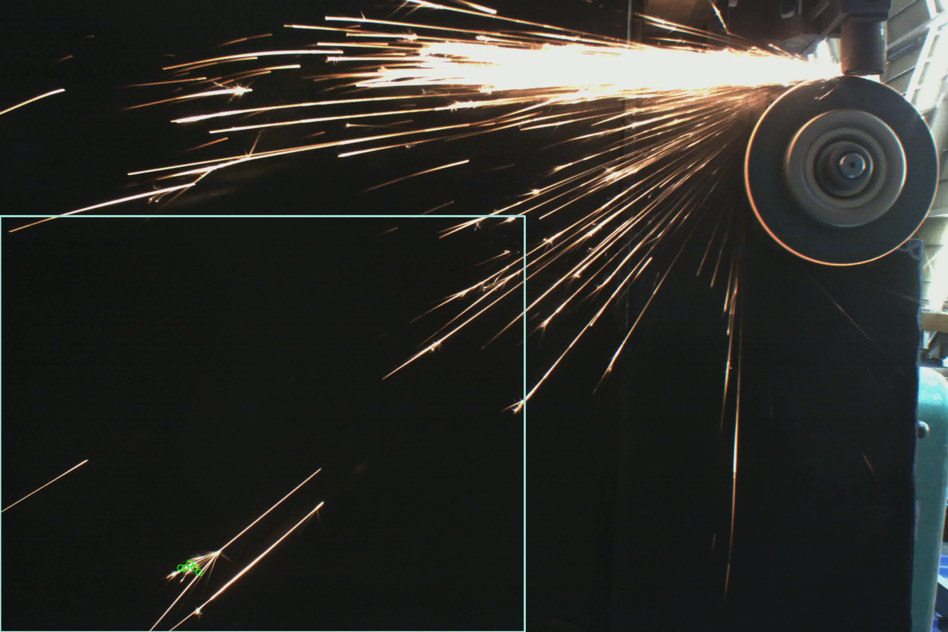

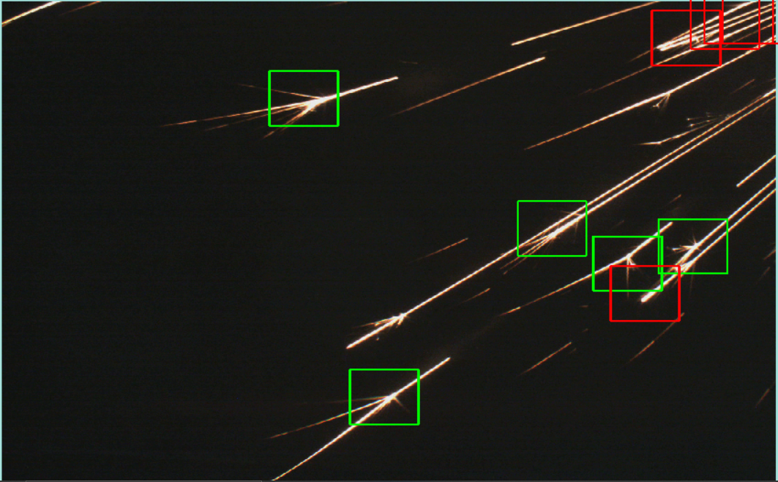
PCA 사용 후 DBSCAN 적용
PCA 기울기 임계값
Z-Score & DBSCAN 적용
Cluster 영역 표시
→ 파열 스파크 위주의 영역 추출
: PCA 이상 값 중 파열 스파크로 필터링 된 것
: PCA 이상 값 중 파열 스파크로 필터링 되지 않은 것

Slide 5
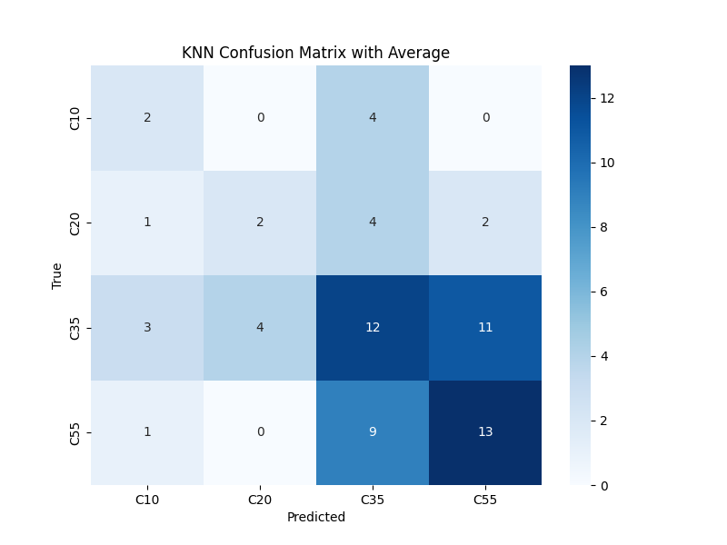
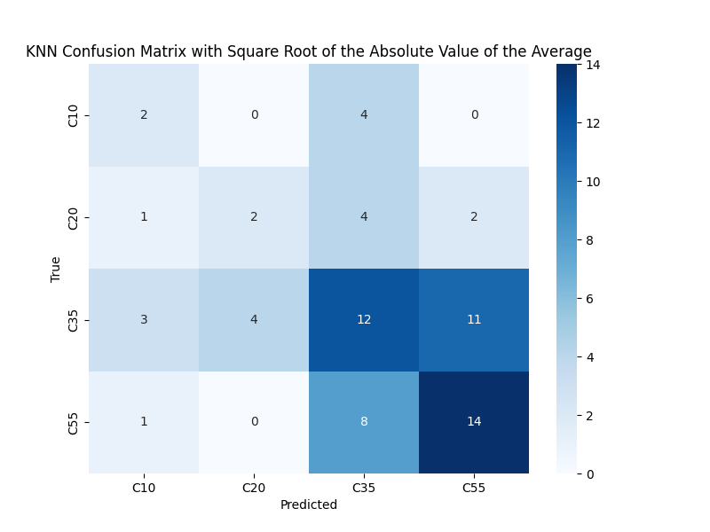
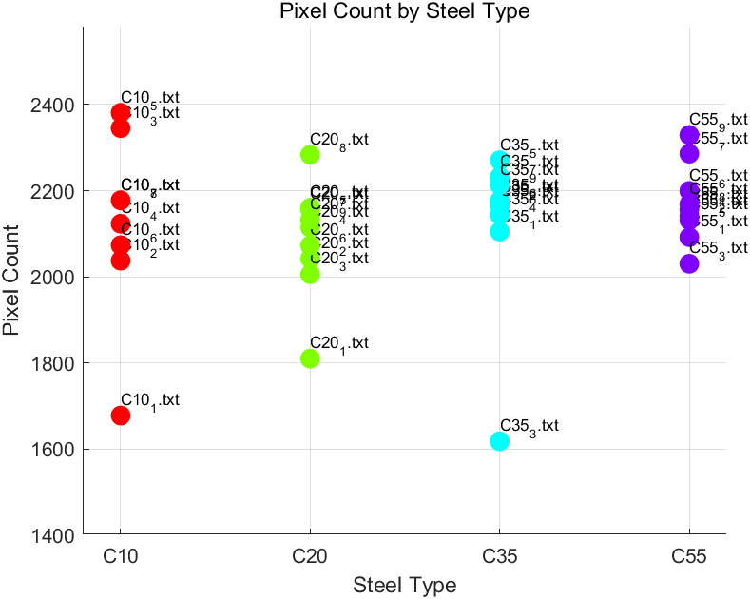
Pixel Count
폭발하는 스파크의 면적을 특징으로 사용
Explosion 추출한 Pixel Count
AVG, SRA를 사용한 Pixel Count 분류 결과

Slide 6
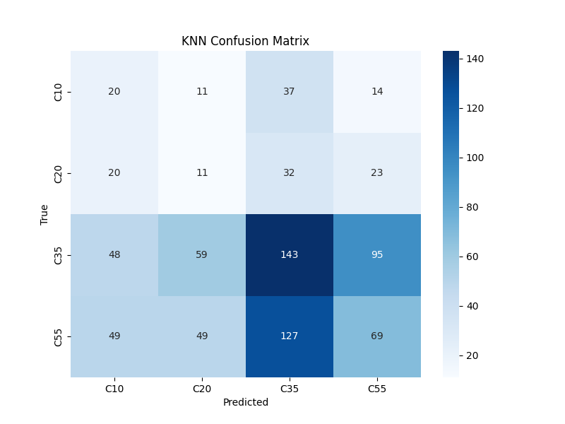
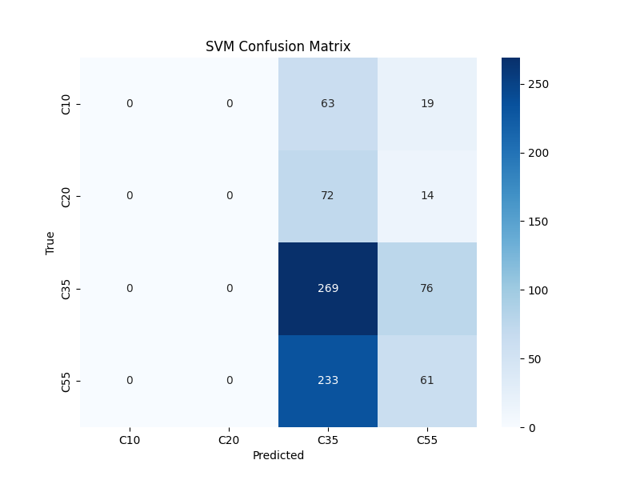
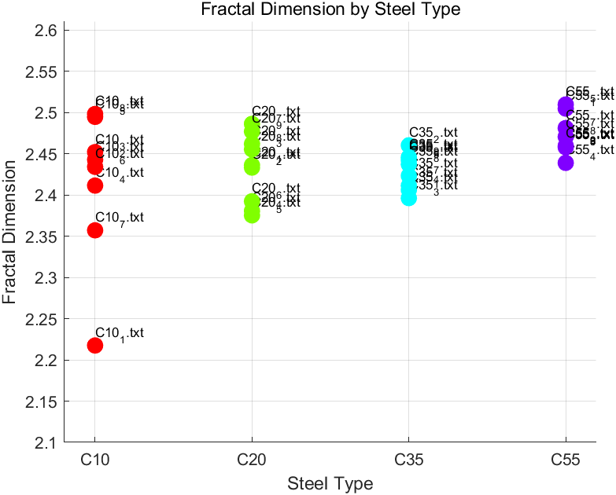
Fractal Dimension
폭발하는 스파크의 텍스처를 특징으로 사용
Explosion 추출한 Fractal Dimension
Fractal Dimension에서 Feature 추출 후 사용 해도 분류 성능 좋지 않음

Slide 7
다음 주 진행 상황
주차(Week)
3 | 4 | 5 | 6 | 7 | 8 | 9 | 10 | 11 | 12 | 13 | 14 | 15
Spark Test 공부
데이터 전처리 및 특징 추출
특징 기반 분류 기법 실험
논문 작성 및 보완
- Feature Selection / Reduction
- 주파수 변환 등 다양한 Feature 적용
- 탄소 함유량 격차 적은 것에 적용

Slide 8
피드백
- 1, 3번 영상 제외
Feature의 차원수를 높이는 방안
통계적 방법을 추가로 적용
폭발한 영역만 PCA 분석
줄기 자체를 제거(라인 제거)
주파수 변환으로 필터링
유효한 통계적 Feature 5개 정도 뽑아보기
Video 모션 기법으로 실시간 탐지할 수 있는 환경 미리 세팅하기 (행동 이상 탐지)

